Slide 1
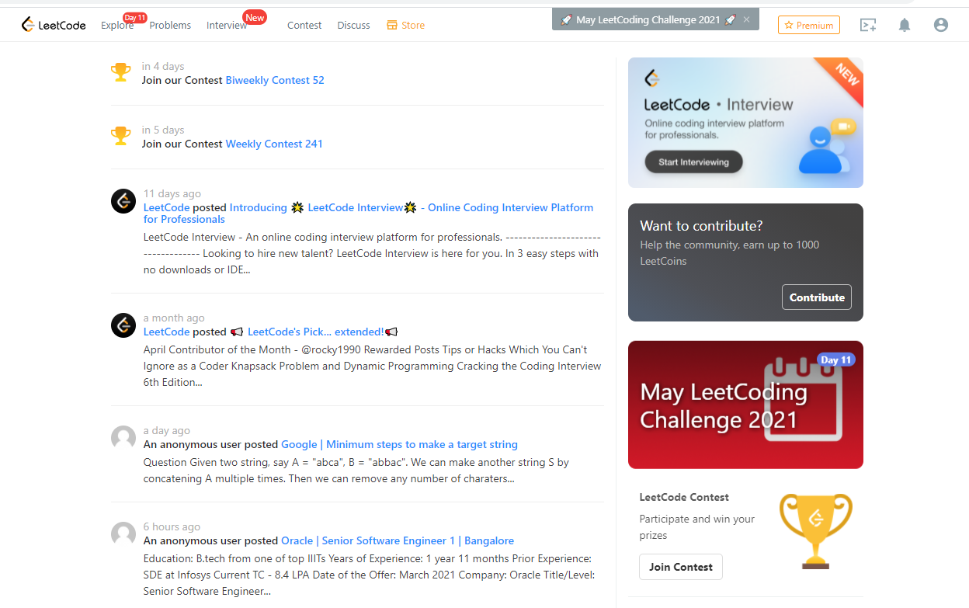

Slide 2
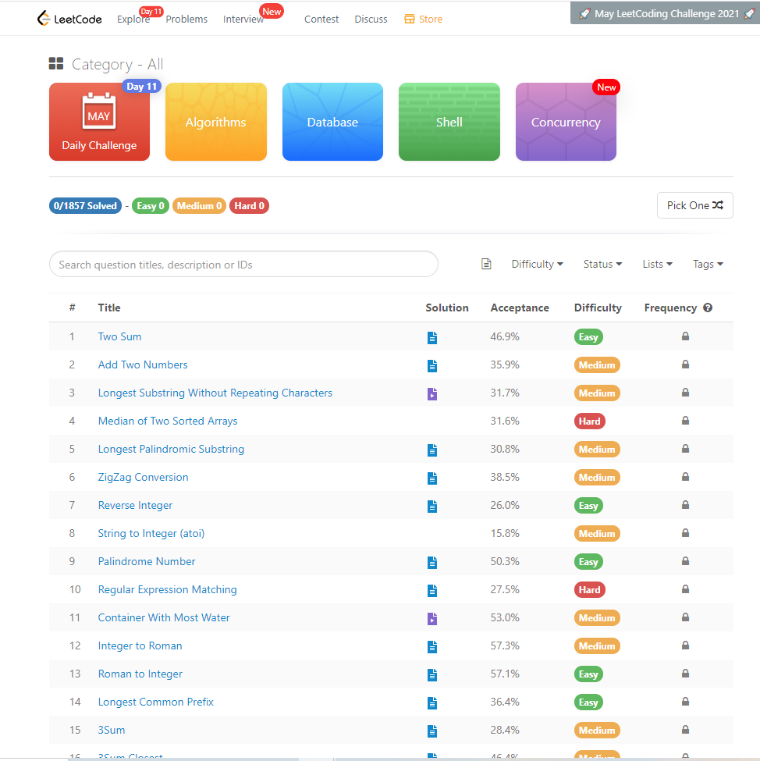
大分類: 每日挑戰、演算法、資料庫、Shell語法、Concurrency
Title: 題目名稱
Solution: 解法
Acceptance: 接受度(通過率)
Difficulty: 難易度
題目

Slide 3
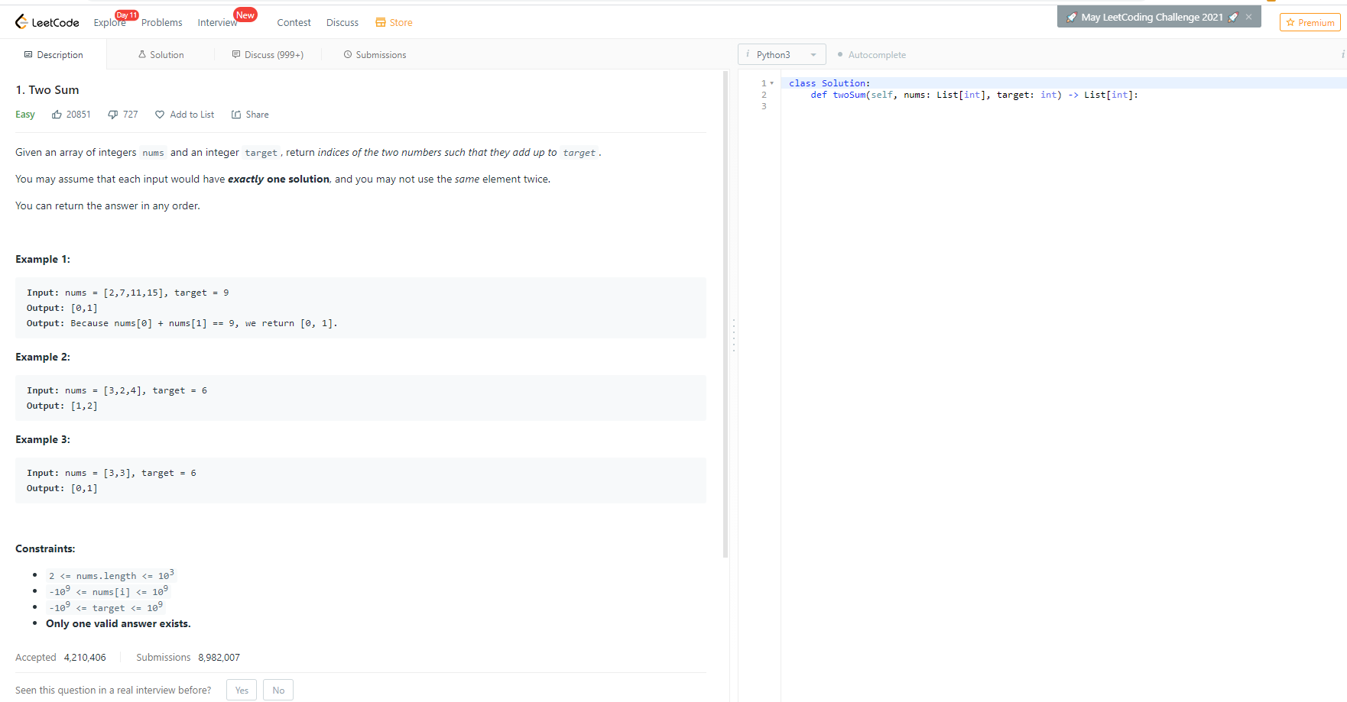
說明、解法、討論、查看以前上船過的程式解法
選擇語言
題目描述
程式: 我們的解答
題目範例: 輸入跟輸出

